Slide 1


AKUN SIDAKOTA UNTUK MGMP
Optimalisasi Platform Data Terintegrasi untuk Analisis Kebutuhan Guru, Pemetaan Mutu, dan Perencanaan Program Berbasis Data

Slide 2

Transformasi Digital Aceh
Landasan Inovasi Pendidikan
Dinas Pendidikan Aceh mengembangkan SIDAKOTA (Sistem Data & Analisis Pendidikan Aceh) sebagai pilar utama transformasi layanan digital pendidikan yang terintegrasi.
Platform ini berfungsi sebagai pusat pengumpulan data, pemetaan mutu, monitoring sekolah, serta instrumen utama dalam perumusan kebijakan pendidikan tepat sasaran.

Slide 3

Latar Belakang & Peran
Pusat Layanan Digital
Instrumen Strategis MGMP
SIDAKOTA menyatukan data guru, sarana prasarana, hingga Rapor Pendidikan dalam satu sistem terpadu untuk mewujudkan Satu Data Pendidikan Aceh yang akurat, valid, dan terkini.
Bagi MGMP, SIDAKOTA menjadi alat vital dalam menganalisis kebutuhan guru mata pelajaran, memetakan mutu wilayah binaan, dan merencanakan program kerja berbasis data riil.

Slide 4
Tujuan Utama Materi
Memahami Konsep SIDAKOTA: Mengetahui fungsi dasar platform terintegrasi dalam kerangka kebijakan pendidikan di Provinsi Aceh.
Penggunaan Akun Resmi MGMP: Memahami hak akses, mekanisme login, dan navigasi modul khusus pengurus MGMP.
Pemanfaatan Data Strategis: Mampu mengolah data kebutuhan guru dan mutu sekolah sebagai acuan program kerja.
Menjaga Validitas Data: Menyadari pentingnya verifikasi data untuk akurasi penganggaran dan intervensi program.

Slide 5

Pengenalan SIDAKOTA
Arsitektur Sistem Data & Analisis Pendidikan Terpadu Provinsi Aceh

Slide 6

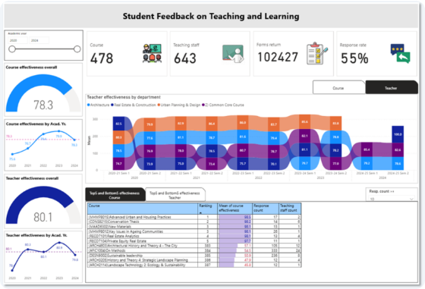
Apa itu SIDAKOTA?
Satu Data Terintegrasi: Portal utama milik Dinas Pendidikan Aceh untuk mengelola seluruh data pendidikan daerah.
Pemetaan Mutu Real-Time: Mengukur indikator Standar Nasional Pendidikan (SNP) secara komprehensif.
Perencanaan Tepat Sasaran: Menjadi dasar penganggaran, pelatihan guru, dan intervensi kebijakan.

Slide 7






Ruang Data SIDAKOTA
Data Guru & GTK
Sarpras & Dapodik
SNP & Rapor Pendidikan
Rekapitulasi distribusi, kualifikasi, dan pemetaan kebutuhan guru mata pelajaran per wilayah.
Integrasi Data Pokok Pendidikan serta fasilitas sarana dan prasarana pendukung belajar.
Capaian 8 Standar Nasional Pendidikan serta Rapor Pendidikan sebagai tolok ukur kualitas.

Slide 8

Peran Pihak Terlibat
Pihak Terlibat | Peran Utama & Tanggung Jawab dalam SIDAKOTA
Kepala Sekolah | Memastikan kelengkapan data, verifikasi akhir, dan pengawasan operator sekolah.
Operator Sekolah | Input data berkala, pembaharuan Dapodik, serta koordinasi teknis dengan sekolah.
Cabang Dinas (Cabdis) | Monitoring persentase pengisian data sekolah dan pendampingan di daerah binaan.
Pengurus MGMP | Mengakses rekapitulasi data guru, pemetaan mutu, dan perencanaan program latihan.

Slide 9

Manfaat Bagi MGMP
Optimalisasi Kegiatan MGMP
5
1. Akses Rekap Guru MP: Pemetaan persebaran dan beban mengajar.
2. Pemetaan Mutu: Mengetahui kondisi objektif sekolah binaan.
3. Analisis Kebutuhan: Identifikasi topik pelatihan yang relevan.
4. Monitoring SNP: Evaluasi ketercapaian standar kurikulum.
Manfaat Utama Akun
5. Basis Kebijakan: Pengajuan program & usulan anggaran akurat.

Slide 10




Tahapan Pengoperasian
4. Perencanaan Program
2. Akses Data Modul
Rumuskan program kegiatan berbasis data dan susun rekomendasi kebijakan.
Pilih modul Guru MP / GTK, terapkan filter wilayah dan rentang waktu.
1. Login & Dashboard
3. Pemetaan & Monitor
Buka sidakota.com, masuk akun MGMP resmi, dan kenali navigasi menu utama.
Cek capaian SNP, Rapor Pendidikan, dan kelengkapan data sekolah binaan.

Slide 11


Tantangan dan Solusi
Validitas & Akses Data
Sosialisasi & Budaya Data
Tantangan: Risiko data tidak pemutakhiran atau kendala akses akun.
Tantangan: Pemanfaatan data belum maksimal dalam penyusunan program.
Solusi: Koordinasi berkala dengan operator sekolah serta pelatihan teknis secara rutin bagi pengurus.
Solusi: Mengintegrasikan kewajiban analisis data SIDAKOTA pada setiap awal penyusunan program tahunan MGMP.

Slide 12

Satu Data Pendidikan
Wujudkan Transformasi Digital dan Kebijakan Pendidikan Aceh Berbasis Data Akurat Bersama SIDAKOTA.
sidakota.com
Dinas Pendidikan Aceh

